Slide 1
ВСЕРОССИЙСКИЕ ПРОВЕРОЧНЫЕ РАБОТЫ 2025
ЛУГАНСКИЙ ИНСТИТУТ РАЗВИТИЯ ОБРАЗОВАНИЯ
отдел методического сопровождения
Скиперская А. И.

Slide 2
Всероссийские проверочные работы в 2024/2025 учебном году Приказ Рособрнадзора от 13.05.2024 № 1008 «Проведение ВПР ОО»
ВПР НОО по трем учебным предметам
Сокращение сроков проведения ВПР с 11 апреля по 16 мая 2025 года
Изменение параллели участников ВПР 10 класс 11 класс
ОО включают ВПР в расписание учебных занятий
ОО могут использовать ВПР в качестве мероприятий текущего контроля успеваемости и промежуточной аттестации обучающихся
На каждую аудиторию, в которой проводится ВПР, назначается один организатор
ВПР ООО СОО по четырем учебным предметам

Slide 3
Всероссийские проверочные работы в 2024/2025 учебном году
Математика
Обязательные предметы
Русский язык
только 2 часть
4 класс
Окружающий мир
45мин
1 предмет на основе случайного выбора федеральным организатором
Не ранее чем за 7 дней
Литературное чтение
Образцы и описание проверочных работ для проведения ВПР в 2025 году – https://fioco.ru/obraztsi_i_opisaniya_vpr_2025
Иностранный язык

Slide 4
Всероссийские проверочные работы в 2024/2025 учебном году
Русский язык
45 мин
Обязательные предметы
Математика
5 класс
2 урока по 45 мин перерыв 10 мин или в 2 дня
Биология
2 предмета на основе случайного выбора федеральным организатором
Не ранее чем за 7 дней
География
История
биология
История
компьютерная
бланковая
Литература
45 мин
Образцы и описание проверочных работ для проведения ВПР в 2025 году – https://fioco.ru/obraztsi_i_opisaniya_vpr_2025
Иностранный язык

Slide 5
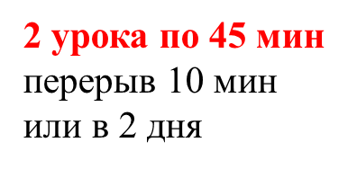
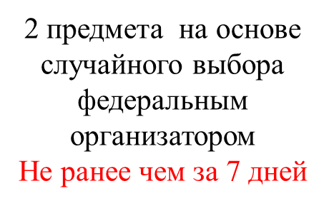
Всероссийские проверочные работы в 2024/2025 учебном году
Русский язык
Русский язык
Обязательные предметы
Математика
6 класс
Биология
История
Обществознание
Биология
География
География
История
Обществознание
Образцы и описание проверочных работ для проведения ВПР в 2025 году – https://fioco.ru/obraztsi_i_opisaniya_vpr_2025
Литература
Иностранный язык

Slide 6
Всероссийские проверочные работы в 2024/2025 учебном году
Русский язык
Обязательные предметы
Математика б/у
7 класс
Биология
География
История
Обществознание
Биология
География
Физика
Выполнение заданий с использованием компьютера
Информатика
История
Обществознание
Образцы и описание проверочных работ для проведения ВПР в 2025 году – https://fioco.ru/obraztsi_i_opisaniya_vpr_2025
Литература
Иностранный язык

Slide 7
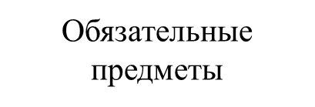
Всероссийские проверочные работы в 2024/2025 учебном году
Русский язык
Математика б/у
Биология
8 класс
География
Химия
История
Обществознание
Биология
География
Информатика
С использованием компьютера
История
Обществознание
Образцы и описание проверочных работ для проведения ВПР в 2025 году – https://fioco.ru/obraztsi_i_opisaniya_vpr_2025
Литература
Иностранный язык

Slide 8
Всероссийские проверочные работы в 2024/2025 учебном году
Русский язык
Математика
Обязательные предметы
География
10 класс
2 урока по 45 минут (перерыв 10 мин или в 2 дня)
Химия
Физика
История
Обществознание
Образцы и описание проверочных работ для проведения ВПР в 2025 году – https://fioco.ru/obraztsi_i_opisaniya_vpr_2025
Литература
Иностранный язык

